Slide 1
«БЮДЖЕТ ДЛЯ ГРАЖДАН»
БРОШЮРА
об исполнении бюджета
города Коврова за 2021 год

Slide 2
Содержание:
1. Вводная часть………………………………..……
2. Исполнение городского бюджета по доходам …………………………………………………….…….
3. Исполнение городского бюджета по расходам …………………………………………………………..
4. Источники финансирования дефицита городского бюджета ……………………………..…..
5. Итоги реализации муниципальных программ ………………………………………………..…………

Slide 3
ВВОДНАЯ ЧАСТЬ
Бюджет - форма образования и расходования денежных средств, предназначенных для финансового обеспечения задач и функций государства и местного самоуправления;
Доходы бюджета - поступающие в бюджет денежные средства, за исключением средств, являющихся в соответствии с Бюджетным Кодексом источниками финансирования дефицита бюджета;
Расходы бюджета - выплачиваемые из бюджета денежные средства, за исключением средств, являющихся в соответствии с Бюджетным Кодексом источниками финансирования дефицита бюджета;
Дефицит бюджета - превышение расходов бюджета над его доходами;
Профицит бюджета - превышение доходов бюджета над его расходами .

Slide 4
Бюджетная система Российской Федерации
На уровне
Российской
Федерации
Федеральный
бюджет
Бюджеты государственных
внебюджетных фондов
Бюджеты
субъектов РФ
Бюджеты территориальных государственных
внебюджетных фондов
На уровне
субъекта
РФ
На уровне
местного
самоуправления
Бюджеты
городских округов
Бюджеты муниципальных районов
Бюджет
города Коврова

Slide 5
Гражданин и его участие в бюджетном процессе
Гражданин как налогоплательщик
платит налоги, часть которых поступает в бюджет города
Участие в публичных слушаниях по проекту бюджета
Участие в публичных слушаниях по исполнению бюджета
Бюджет
Гражданин как получатель социальных гарантий и муниципальных услуг в учреждениях образования, культуры, физической культуры и спорта, ЖКХ и других

Slide 6
Структура бюджета
Источники финансирования дефицита бюджета
Доходы
Расходы
Бюджет

Slide 7
Основная характеристика бюджета
Профицит
Дефицит
доходы
расходы
расходы
доходы
При превышении доходов над расходами принимается решение как их использовать
При превышении расходов над доходами принимается решение об источниках покрытия дефицита бюджета
Одним из принципов бюджетной системы РФ является принцип сбалансированности. Сбалансированность бюджета означает, что объем расходов бюджета должен соответствовать суммарному объему доходов бюджета и поступлений источников финансирования его дефицита, уменьшенных на суммы выплат из бюджета, связанных с источниками финансирования дефицита бюджета и изменением остатков на счетах по учету средств бюджетов.

Slide 8
Межбюджетные отношения – взаимоотношения между публично-правовыми образованиями по вопросам регулирования бюджетных правоотношений, организации и осуществления бюджетного процесса.
Межбюджетные трансферты – средства, предоставляемые одним бюджетом бюджетной системы Российской Федерации другому бюджету бюджетной системы Российской Федерации.

Slide 9
Средства вышестоящих бюджетов предоставляются в виде межбюджетных трансфертов в форме
Субвенции
Субсидии
Дотации
Предоставляются
без определения
конкретной цели
их использования
Например, в случае недостаточности собственных доходов муниципального образования из областного бюджета ему выделяют дотацию
Предоставляются
для того, чтобы получатель смог выполнить переданные ему полномочия
Например, передав обязанность по государственной регистрации актов гражданского состояния городу Коврову, Владимирская область предоставляет средства для её осуществления в виде субвенции
Предоставляются
для софинансирования расходов бюджета нижестоящего уровня
Например, на ремонт улиц города из областного бюджета могут выделяются дополнительные средства в виде субсидии

Slide 10
Основные показатели социально-экономического развития города Ковров за 2020-2021 годЫ
Показатели | 2020 г. | 2021 г. | Справочно: 2021 г. к 2020 г.
Оборот организаций по всем видам деятельности*, млн. руб. | 93 238,8 | 116 476,7 | 124,9%
Отгружено товаров собственного производства, выполнено работ и услуг собственными силами по чистым видам экономической деятельности*, млн. руб. | 75 348,1 | 98 674,5 | 131,0 %
Объем строительных подрядных работ *, млн. руб. | 633,0 | 2 470,0 | в сопоставимой оценке 3,8 раза
Введено в действие жилья общей площадью, тыс. кв. м. | 25,3 | 28,2 | 111,5%
Оборот розничной торговли во всех каналах реализации, млн. руб. | 20 302,0 | 23 473,4 | В товарной массе – 106,5 %
Финансовый результат деятельности предприятий за январь-декабрь, прибыль*, млн. руб. | 5 182,0 | 9 314,5 | 179 ,7%

Slide 11
Показатели | 2020 г. | 2021 г. | Справочно: 2021 г. к 2020 г.
Среднемесячная номинальная зарплата в расчете на 1 работника Январь-декабрь * , руб. | 42 697,1 | 46 495,7 | 108,9%
Признано безработными за год, чел. | 3 277 | 1 148 | 35%
Коэффициент напряженности на рынке труда, чел. | 1,0 | 0,2
* По организациям, не относящимся к субъектам малого предпринимательства
В январе-декабре 2021 года осуществляли финансово-хозяйственную деятельность 35 единиц крупных и средних промышленных организаций. Среднесписочная численность работников (без внешних совместителей) организаций, не относящихся к субъектам малого предпринимательства за январь-декабрь 2021г. составила 41 213 работников. Наибольшего роста объема отгруженной продукции в отчетном периоде достигли организации по производству пищевых продуктов – в 3,3 раза. Предприятия города, сферой деятельности которых является обеспечение электрической энергией, газом и паром, кондиционирование воздуха достигли за 2021 год показателя отгрузки 116,8%. Наибольший объем отгруженных товаров и услуг – 78 263,01 млн. рублей (79,3% от общего объема) в отчетном периоде приходится на промышленное производство.

Slide 12
ИСПОЛНЕНИЕ ГОРОДСКОГО БЮДЖЕТА ПО ДОХОДАМ
В 2021 году в бюджет города поступили доходы в сумме 3 473 869 тыс. руб., что составило 93,3 % утвержденного плана на год. Городской бюджет по доходам не выполнен на 250 746 тыс. руб. По сравнению с 2020 годом доходы бюджета города в целом увеличились на 545 866 тыс. руб.
Доходы бюджета в 2021 году – 3 473 869 тыс.руб.
Налоговые доходы – 1 111 712 тыс.руб.
Неналоговые доходы – 171 923 тыс.руб.
Безвозмездные поступления – 2 190 234 тыс.руб.

Slide 13
ДОХОДЫ БЮДЖЕТА безвозмездные и безвозвратные поступления денежных средств в бюджет
Налоговые доходы
Поступления от уплаты налогов, установленных Налоговым кодексом РФ (налог на доходы физических лиц, земельный налог, налог на имущество и др.)
Неналоговые доходы
Поступления от уплаты других пошлин и сборов, установленных законодательством РФ, а также штрафов за нарушение законодательства (плата за негативное воздействие на окружающую среду, доходы от продажи и аренды имущества и др.)
Безвозмездные поступления
Поступления от других бюджетов (межбюджетные трансферты), организаций, граждан (кроме налоговых и неналоговых доходов)
Доходы бюджета

Slide 14
Структура доходов городского бюджета в 2019-2021 годах
тыс.руб.
+68 054
+89 030
+37 138
-12 100
+440 674
+99 602

Slide 15
ДОЛЯ НАЛОГОВЫХ И НЕНАЛОГОВЫХ ДОХОДОВ В ОБЩИХ ДОХОДАХ БЮДЖЕТА 2018-2021 гОДАХ

Slide 16
ОБЪЕМ И СТРУКТУРА НАЛОГОВЫХ ДОХОДОВ ОТ ОБЩЕГО ОБЪЕМА СОБСТВЕННЫХ ДОХОДОВ

Slide 17
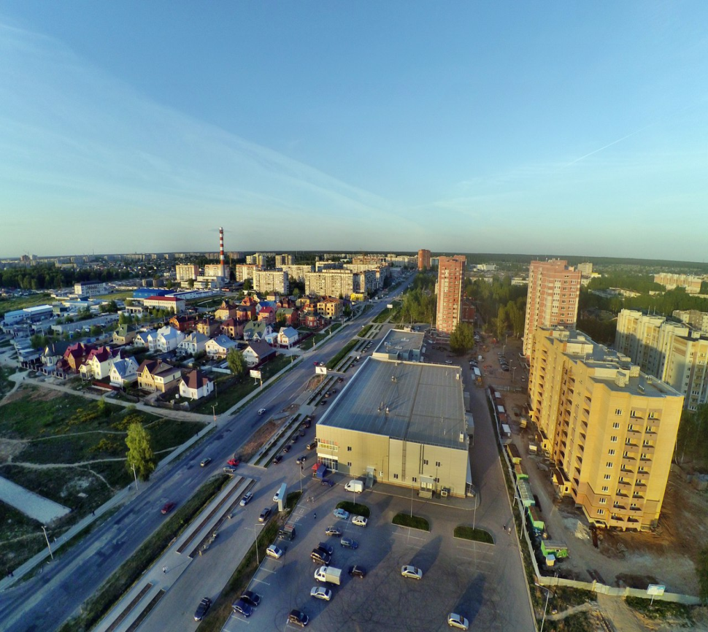
Динамика поступления налоговых доходов в 2020-2021 годах

Slide 18
Структура неналоговых доходов
тыс.руб.

Slide 19
Реализация мер по увеличению доходов бюджета города за 2021 год (по арендной плате за пользование земельными участками)
шт.

Slide 20
Проведение работы МКУ «Город» по снижению задолженности по плате за пользование муниципальными жилыми помещениями
Досудебные предупреждения должникам – 387
Заявления в суд о выдаче судебных приказов о взыскании задолженности – 420
Сумма задолженности, оплаченная гражданами по результатам вручения досудебных предупреждений, – 705 тыс.руб.
Сумма, полученная по исполнительным документам из ПФР и ОСП,– 1 035 тыс.руб.

Slide 21
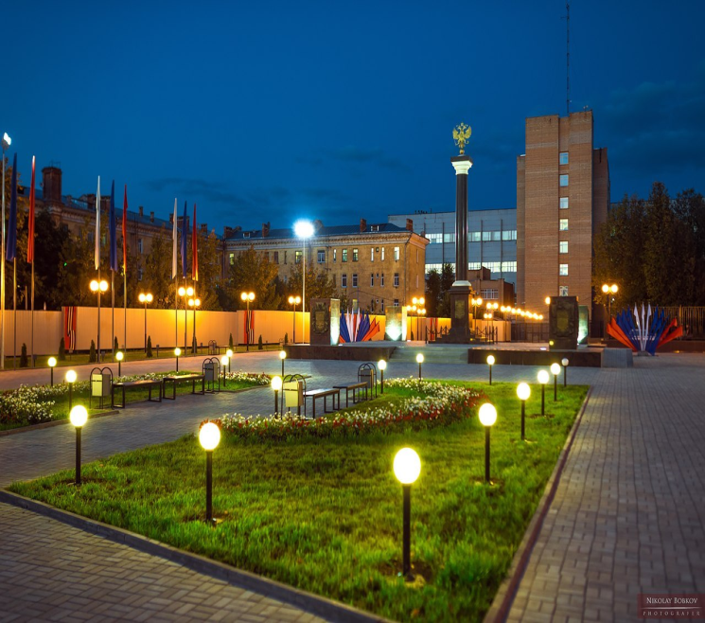
ИСПОЛНЕНИЕ ГОРОДСКОГО БЮДЖЕТА ПО РАСХОДАМ
В пределах поступивших доходов и источников финансирования дефицита бюджета в отчетном периоде произведено расходов в сумме 3 423 383 тыс. руб. или 91,7 % плановых назначений, что на 559 082 тыс. рублей больше, чем в 2020 году.
тыс.руб.
3 733 522
3 423 383

Slide 22
Функциональная структура расходов бюджета города Коврова за 2021 год

Slide 23
РАСХОДЫ БЮДЖЕТА г.Коврова за 2021 год
Наименование разделов | План тыс. руб. | Исполнено тыс. руб.
ОБЩЕГОСУДАРСТВЕННЫЕ ВОПРОСЫ | 148 194 | 142 946
НАЦИОНАЛЬНАЯ БЕЗОПАСНОСТЬ И ПРАВООХРАНИТЕЛЬНАЯ ДЕЯТЕЛЬНОСТЬ | 37 032 | 36 268
НАЦИОНАЛЬНАЯ ЭКОНОМИКА | 305 491 | 295 467
ЖИЛИЩНО-КОММУНАЛЬНОЕ ХОЗЯЙСТВО | 435 072 | 370 044
ОХРАНА ОКРУЖАЮЩЕЙ СРЕДЫ | 3 588 | 3 587
ОБРАЗОВАНИЕ | 2 237 616 | 2 016 180
КУЛЬТУРА, КИНЕМАТОГРАФИЯ | 171 762 | 171 633
СОЦИАЛЬНАЯ ПОЛИТИКА | 188 524 | 181 085
ФИЗИЧЕСКАЯ КУЛЬТУРА И СПОРТ | 202 537 | 202 534
СРЕДСТВА МАССОВОЙ ИНФОРМАЦИИ | 715 | 715
ОБСЛУЖИВАНИЕ ГОСУДАРСТВЕННОГО И МУНИЦИПАЛЬНОГО ДОЛГА | 2 991 | 2 924
ВСЕГО РАСХОДОВ | 3 733 522 | 3 423 383

Slide 24
Структура расходов на образование
тыс.руб.
В 2021 году на территории г . Коврова функционировало 36 детских дошкольных учреждений, 17 общеобразовательных школ, 8 учреждений по внешкольной работе и 2 загородных оздоровительных лагеря .

Slide 25
Структура расходов на культуру
тыс.руб.

Slide 26
Расходы по разделу «Социальная политика»
тыс.руб.

Slide 27
Расходы на физическую культуру и спорт
тыс.руб.

Slide 28
Реализация федерального проекта «Спорт – норма жизни»
Создание и модернизация объектов спортивной инфраструктуры муниципальной собственности для занятий физической культурой и спортом
39 707 тыс.руб.
Приобретение спортивного оборудования и инвентаря для приведения муниципальных учреждений спортивной подготовки в нормативное состояние
14 550 тыс.руб.
Реализация программ спортивной подготовки в соответствии с требованиями федеральных стандартов спортивной подготовки
5 769 тыс.руб.
Расходы на содержание объектов спортивной инфраструктуры муниципальной собственности для занятий физической культурой и спортом
18 839 тыс.руб.

Slide 29
Расходы по разделу «Национальная экономика»
тыс.руб.

Slide 30
Расходы на жилищно-коммунальное хозяйство
тыс.руб.

Slide 31
Расходы по разделу «Общегосударственные вопросы»
Доля расходов на содержание органов местного самоуправления фактически составила 4,6 % в общем объеме расходов. Обеспечено соблюдение норматива формирования расходов на содержание органов местного самоуправления, установленного постановлением Губернатора Владимирской области от 01.07.2011 № 662

Slide 32
Расходы по разделу «Национальная безопасность и правоохранительная деятельность»

Slide 33
ИСТОЧНИКИ ФИНАНСИРОВАНИЯ ДЕФИЦИТА БЮДЖЕТА
Наименование | Утверждено (тыс. руб.) | Исполнено (тыс. руб.)
Источники финансирования дефицита бюджета – всего: | 38 372 | -50 486
в том числе: источники внутреннего финансирования | -2 851 | -36 677
Изменение остатков средств на счетах по учету средств бюджета | 41 223 | -13 809

Slide 34
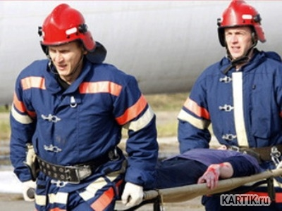
ИТОГИ РЕАЛИЗАЦИИ МУНИЦИПАЛЬНЫХ ПРОГРАММ ЗА 2021 ГОД
тыс. руб.
№№ п/п | Наименование программы | План на 2021 г. | Исполнено | Краткая информация по выполнению программных мероприятий за отчетный период. Краткая характеристика оценки показателей эффективности реализации за год.
1 | Программа «Защита населения и территорий от чрезвычайных ситуаций, обеспечение первичных мер пожарной безопасности и безопасности людей на водных объектах» | 38 260,0 | 37 512,7 | Проведение штабных тренировок, учебно-методических сборов, мобилизационных тренировок, специальных учений с поисково-спасательным отрядом. В городе работают 84 видеокамер, из них 8 с функцией считывания номеров автомобилей и 7 аналоговых (проводных) камер видеонаблюдения. Организация спасательного поста на озере Старка с 01.06 по 30.08.2021. Организован ежедневный мониторинг ледового покрова в местах массового выхода людей на лед в зимний период. Спасателями отряда было осуществлено 1 707 выездов, спасено 13 человек, оказана помощь 415 человекам. За 2021 год принято и обработано – 86 868 сообщений граждан. Проведен 51 сход с населением по разъяснению правил пожарной безопасности, безопасности на воде и по другим вопросам. Оперативными дежурными зарегистрировано 959 сообщений, из них: по обеспечению горячей водой – 125; по авариям на системах электроснабжения – 173; по авариям на канализации – 1; по обеспечению холодной водой –357; по авариям на системах теплоснабжения – 280; по газоснабжению-23.

Slide 35
№№ п/п | Наименование программы | План на 2021 г. | Исполнено | Краткая информация по выполнению программных мероприятий за отчетный период. Краткая характеристика оценки показателей эффективности реализации за год.
2 2.1 2.2 2.3 | Программа «Обеспечение доступным и комфортным жильем населения города Коврова» Подпрограмма «Обеспечение территорий документацией для осуществления градостроительной деятельности» Подпрограмма Социальное жилье Подпрограмма «Обеспечение жильем молодых семей города Коврова» | 61 172,0 1 667,0 7 998,4 17 195,7 | 59 681,2 1 666,7 7 998,2 17 195,7 | Выполнены мероприятия: - заключены и выполнены контракты на оказание услуг по внесению изменений в Правила землепользования и застройки города Коврова; - заключены и выполнены контракты на разработку (корректировку) проектов планировки и проектов межеванию территорий . Заключено 5 контрактов на приобретение 5 жилых помещений. Контракты исполнены. В список молодых семей - участников подпрограммы на 2021 год включена 60 семья. Свидетельства о праве на получение социальных выплат вручены 19 молодым семьям (все свидетельства реализованы).

Slide 36
№№ п/п | Наименование программы | План на 2021 г. | Исполнено | Краткая информация по выполнению программных мероприятий за отчетный период. Краткая характеристика оценки показателей эффективности реализации за год.
2.4 2.5 2.6 | Подпрограмма «Создание условий для обеспечения доступным и комфортным жильем отдельных категорий граждан города Коврова, установленных законодательством» Подпрограмма « Обеспечение жильем многодетных семей города Коврова» Подпрограмма «Обеспечение жилыми помещениями детей-сирот и детей, оставшихся без попечения родителей, а также лиц из их числа города Коврова» | 4 204,3 3 781,1 26 325,5 | 3 113,5 3 781,0 25 926,1 | Предоставлена субсидия на приобретение жилья одному инвалиду, одному ветерану боевых действий, одной вдове участника ВОВ 1941-1945.годов. Жилищные субсидии на приобретение жилья предоставлены одному работнику бюджетной сферы. Все государственные жилищные сертификаты и все субсидии на приобретение жилья реализованы. Социальные выплаты на строительство жилых домов реализованы 3 многодетными семьями. Произведена закупка 20 квартир.

Slide 37
№№ п/п | Наименование программы | План на 2021 г. | Исполнено | Краткая информация по выполнению программных мероприятий за отчетный период. Краткая характеристика оценки показателей эффективности реализации за год.
3 | Программа «Комплексные меры профилактики правонарушений в городе Коврове» | 995,0 | 991,1 | В 2021 году организована работа 9 клубов по месту жительства (футбол, хоккей, шахматы, мини-мотокросс, стрельба, воркаут, волейбол). Приобретение наградной продукции. Приобретение сувенирной и изготовление печатной продукции в рамках профилактических мероприятий. Проведено 13 мероприятий в части учреждений культуры и ЦБС. Мероприятия в учреждениях культуры и спорта в 2021 году проводились с учетом эпидемиологической ситуации в связи с распространением коронавирусной инфекции. Проведено 6 городских и 72 объектовых учений и тренировок, ежедневно проводятся тренировки с единой дежурной диспетчерской службой МКУ «УГОЧС» города. Размещение на трех светодиодных экранах города электронных постеров с социальной рекламой антикоррупционной направленности. Поддержка граждан и их объединений, участвующих в охране общественного порядка. Приобретение оборудования в кабинет наркопрофилактики МБОУ МУК: системный блок для проведения тестирования и разработки мероприятий по индивидуальной профилактике.

Slide 38
№№ п/п | Наименование программы | План на 2021 г. | Исполнено | Краткая информация по выполнению программных мероприятий за отчетный период. Краткая характеристика оценки показателей эффективности реализации за год.
4 | Программа «Организация муниципального управления в муниципальном образовании город Ковров Владимирской области»» | 550,0 | 506,0 | Стимулирование работы территориального общественного самоуправления

Slide 39
№№ п/п | Наименование программы | План на 2021 г. | Исполнено | Краткая информация по выполнению программных мероприятий за отчетный период. Краткая характеристика оценки показателей эффективности реализации за год.
5 5.1 | Программа «Молодежная и семейная политика города Коврова» Подпрограмма «Основные мероприятия по реализации городской молодежной и семейной политики» | 17 130,7 949,0 | 17 130,6 949,0 | За 2021 год было проведено 83 молодежных мероприятия: молодежная премия ONLINE», проект «Школьная учебная Лига КВН», проект «беСПОкойные ДУМЫ», общегородской фестиваль «Снежный бум», военно-патриотический конкурс «А ну-ка, парни», конкурс красоты и интеллекта дл студентов СПО «Мисс Студенчество 2021», проект «Кинопередвижка», акция ко Дню памяти и скорби «Огненная картина» и другие. В 2021 году продолжил работу добровольческий центр муниципального образования город Ковров, в состав которого вошли 6 добровольческих объединений города. Также на территории города действуют муниципальные добровольческие штабы движений «Волонтеры Победы», «КиберПатруль», «Молодежный добровольческий патруль полиции», «Добровольцы ЧС».

Slide 40
№№ п/п | Наименование программы | План на 2021 г. | Исполнено | Краткая информация по выполнению программных мероприятий за отчетный период. Краткая характеристика оценки показателей эффективности реализации за год.
5.2 5.3 | Подпрограмма «Содействие занятости подростков и молодежи» Подпрограмма «Развитие сети клубов по месту жительства МБУ ДО «ДЮЦ «Гелиос» | 250,0 15 931,7 | 249,9 15 931,7 | Количество трудоустроенных - 112 человек из числа подростков и молодежи города. Привлечено средств ГКУ «Центр занятости населения» - 254,1 тыс. руб. Количество образовательных объединений –79. Количество обучающихся – 971 чел. Образовательная деятельность велась в 12 клубах по месту жительства по 6 направлениям: техническое, художественное, физкультурно-спортивное, естественнонаучное, социально-педагогическое, туристско-краеведческое.

Slide 41
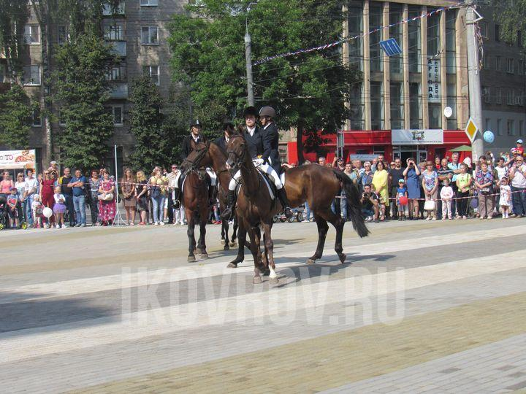
№№ п/п | Наименование программы | План на 2021 г. | Исполнено | Краткая информация по выполнению программных мероприятий за отчетный период. Краткая характеристика оценки показателей эффективности реализации за год.
6 6.1 | Программа «Развитие культуры и туризма на территории города Коврова» Подпрограмма «Организация досуга населения» | 224 594,6 180 172,5 | 224 465,4 180 059,0 | Обеспечение деятельности сети досуговых учреждений культуры, музеев, библиотек г. Коврова. Функционирование системы безопасности для охраны музейных фондов. Выполнение индикаторов Плана мероприятий («дорожной карты») «Изменения, направленные на повышение эффективности сферы культуры города Коврова». Ведутся работы по созданию музея «Ковров - город воинской Славы».

Slide 42
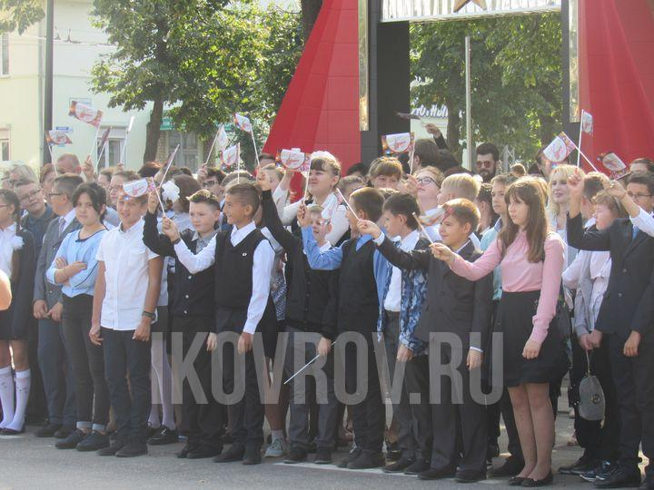
№№ п/п | Наименование программы | План на 2021 г. | Исполнено | Краткая информация по выполнению программных мероприятий за отчетный период. Краткая характеристика оценки показателей эффективности реализации за год.
6.2 6.3 6,4 | Подпрограмма «Образование в сфере культуры и искусства» Подпрограмма «Развитие туризма» Подпрограмма «Сохранение и развитие культуры на территории г.Коврова» | 41 381,0 843,2 2 197,9 | 41 381,0 843,2 2 182,2 | Организация деятельности образовательных учреждений дополнительного образования детей сферы культуры и искусства: Детская музыкальная школа №1, Школа искусств им. Иорданского, Детская художественная школа . Грантовый проект, полученный МБУК «Ковровский историко-мемориальный музей. Проведены крупные городские проекты: Городское торжественное мероприятие в рамках Дня пожилого человека; Солдатский форум «Скажи солдату спасибо!»; - Мероприятие в рамках Дня народного единства; Торжественная церемония «Человек года»; Фестиваль для людей с ограниченными возможностями здоровья «Солнце светит всем»; Цикл мероприятий в рамках Дня героев Отечества. Формат мероприятий был выбран в соответствии с рекомендациями Роспотребнадзора.

Slide 43
№№ п/п | Наименование программы | План на 2021 г. | Исполнено | Краткая информация по выполнению программных мероприятий за отчетный период. Краткая характеристика оценки показателей эффективности реализации за год.
7 7.1 7.2 | Программа «Развитие транспортной системы и транспортной доступности города Коврова» Подпрограмма «Обеспечение равной доступности услуг общественного транспорта» Подпрограмма «Обеспечение безопасности дорожного движения» | 30 084,8 28 413,9 1 670,9 | 24 621,4 22 950,9 1 670,9 | Предоставление субсидий перевозчикам в целях возмещения части затрат на выполнение работ, связанных с осуществлением регулярных перевозок на муниципальных маршрутах автомобильным транспортом и городским наземным электрическим транспортом. Компенсация за предоставление единых месячных социальных проездных билетов отдельным категориям граждан. Обеспечение равной доступности услуг транспорта общего пользования для отдельных категорий граждан в муниципальном сообщении. Модернизация и установка светофорных объектов. Приобретение и монтаж пешеходных светофоров, в том числе оборудованных звуковыми сигналами, металлических ограждений, дорожных знаков на улично-дорожной сети. Мероприятия по безопасности дорожного движения вблизи образовательных учреждений (нанесение разметки, оборудование искусственных неровностей, подрезка деревьев, установка пешеходных ограждений, установка светофоров Т-7 и др.).

Slide 44
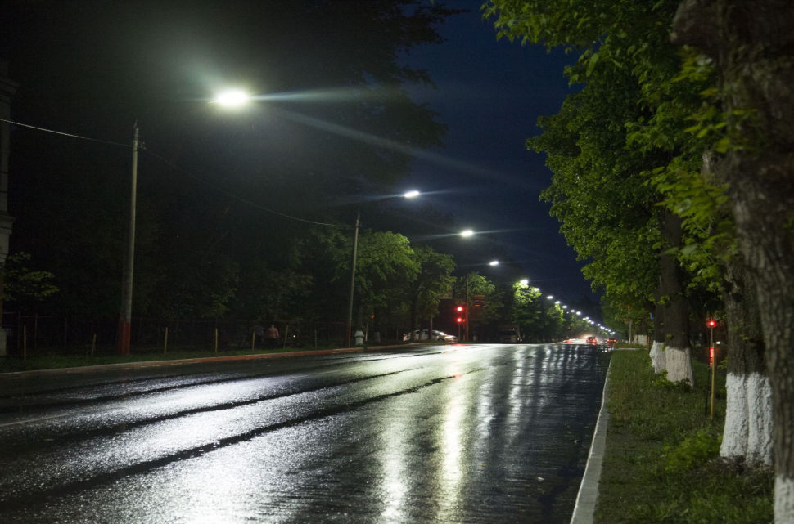
№№ п/п | Наименование программы | План на 2021 г. | Исполнено | Краткая информация по выполнению программных мероприятий за отчетный период. Краткая характеристика оценки показателей эффективности реализации за год.
8 8.1 8.2 | Программа «Дорожное хозяйство города Коврова » Подпрограмма «Приведение в нормативное состояние улично-дорожной сети» Подпрограмма «Содержание автомобильных дорог и инженерных сооружений на них» | 293 850,4 248 722,7 45 127,7 | 283 826,9 239 306,3 44 520,6 | Ямочный ремонт дорожного покрытия асфальтобетоном площадью 3 392 кв.м.. Аварийно-восстановительный ремонт улично-дорожной сети города с заделкой выбоин по дорожной одежде асфальтобетонного покрытия автомобильных дорог общего пользования с использованием щебня в объеме 700 куб.м. Ремонт 15 участков дорог полотном в сумме 205 188,1 тыс.руб. общей протяженностью 17,9 км. Устройство искусственных неровностей на 14 объектах. Обустройство остановочных пунктов для доступности людей с ограниченными возможностями на 900,4 тыс.руб. Механизированная уборка территорий, уборка и вывоз снега, вывоз сметы с проезжей части. Валка аварийных деревьев, подрезка деревьев и зеленых насаждений. Содержание ливневой канализации.

Slide 45
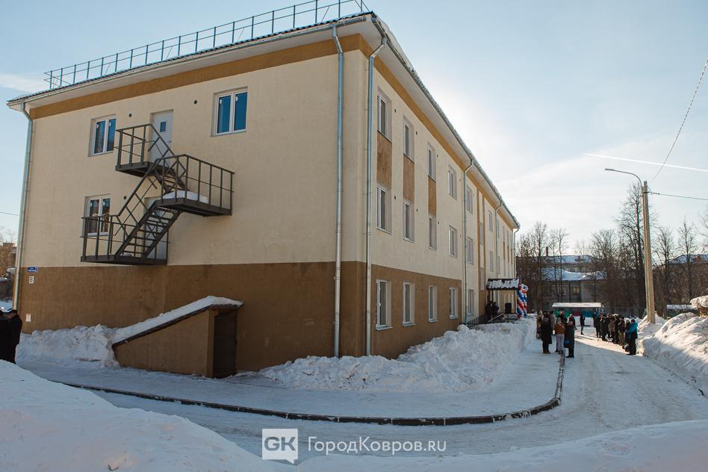
№№ п/п | Наименование программы | План на 2021 г. | Исполнено | Краткая информация по выполнению программных мероприятий за отчетный период. Краткая характеристика оценки показателей эффективности реализации за год.
9 9.2 | Программа «Жилищное хозяйство города Коврова» Подпрограмма «Переселение граждан из аварийного жилищного фонда» | 161 817,6 161 817,6 | 105 698,3 105 698,3 | Построен 29-квартирный дом по адресу: г.ковров, ул. 19 Партсъезда (69 человек). Выкуплено 48 жилых помещений у 69 собственников. Выкуплено 2 помещения у пяти собственников по адресам: г.Ковров, ул. Абельмана, д. 136, кв. 5, г. Ковров, ул. Челюскинцев, д. 135, кв. 10. Выкуплено 45,5 помещений у собственников дома 10 по ул. Социалистической.

Slide 46
№№ п/п | Наименование программы | План на 2021 г. | Исполнено | Краткая информация по выполнению программных мероприятий за отчетный период. Краткая характеристика оценки показателей эффективности реализации за год.
10 10.1 10.2 | Программа «Развитие коммунального хозяйства» Подпрограмма «Энергосбережение и повышение энергетической эффективности в г.Коврове » Подрограмма «Газификация жилищного фонда» | 18 742,2 16 942,2 1 800,0 | 17 561,6 16 285,5 1 276,1 | Модернизация тепловых сетей. Погашена задолженность МУП «ЖИЛЭКС» за потребление природного газа. Выполнены работы по изготовлению ПСД на газификацию мкр. Андреевка и внесена предоплата на проведение экспертизы.

Slide 47
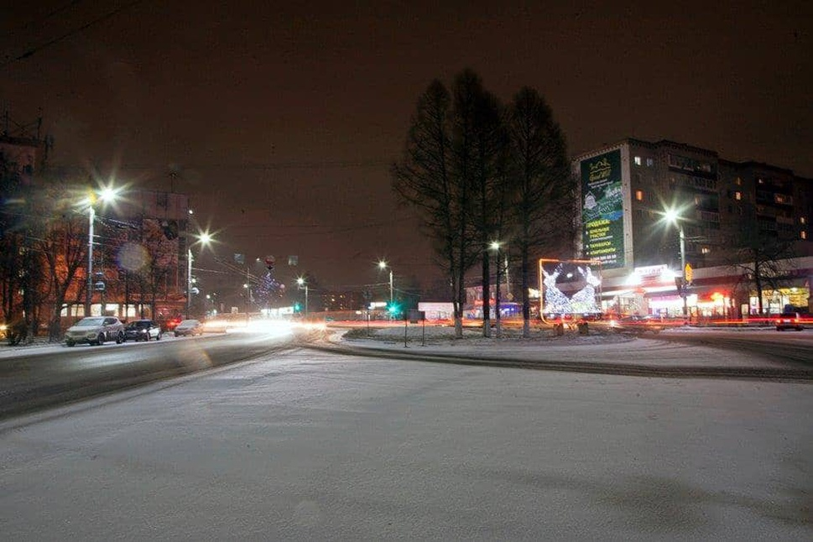
№№ п/п | Наименование программы | План на 2021 г. | Исполнено | Краткая информация по выполнению программных мероприятий за отчетный период. Краткая характеристика оценки показателей эффективности реализации за год.
11 11.1 11.2 | Программа «Благоустройство и охрана окружающей среды» Подпрограмма «Содержание объектов благоустройства» Подпрограмма «Чистый город» | 113 130,1 109 037,0 4 093,1 | 109 946,8 105 853,7 4 093,1 | Проведена установка 23 опор, прокладка изолированного провода СИП 4 542 м, установлен 121 светильник светодиодный с кронштейном металлическим, монтаж оборудования на подстанциях 24 ед., восстановление обрывов сетей – 710 м. Разработана ПСД уличного освещения на участке а/д Ковров-мкрн.Заря от ул.Еловая до коллективных садов (2,2 км). Проведены мероприятия по благоустройству города: уборка тротуаров и зеленой зоны улиц города от мусора, покос газонов, установка дорожных знаков, обслуживание светофорных объектов, изготовление металлоконструкций (ограждений). Ликвидировано 318 стихийных свалок с улиц города.

Slide 48
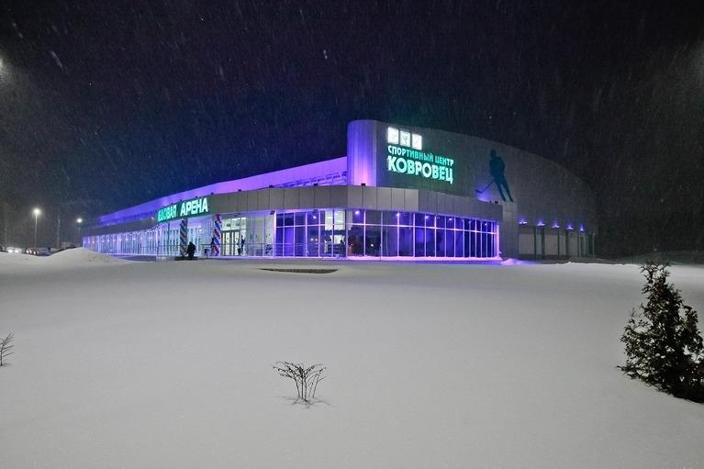
№№ п/п | Наименование программы | План на 2021 г. | Исполнено | Краткая информация по выполнению программных мероприятий за отчетный период. Краткая характеристика оценки показателей эффективности реализации за год.
12 | Программа «Развитие физической культуры и спорта города Коврова » | 202 536,7 | 202 533,8 | Всего за 2021 год проведено 429 официальных спортивно-массовых мероприятия, включая проведенные на территории города и организацию участия ковровских спортсменов в выездных соревнованиях. Всего в отчетном периоде в мероприятиях приняли участие 12 898 человек . На территории города осуществляют деятельность 8 муниципальных учреждений спорта, включая МКУ «Управление физической культуры и спорта». В 2021 году в рамках национального проекта на территории МАУ СШ «Мотодром Арена» ведется строительство физкультурно-спортивного комплекса с газовой блочно-модульной котельной по адресу ул.Еловая, д.1. Проект планируется реализовать до конца 2022 года. В рамках федерального проекта «Спорт-норма жизни» денежные средства были направлены на реализацию программ спортивной подготовки в соответствии с требованиями федеральных стандартов спортивной подготовки и приобретение спортивного оборудования и инвентаря для приведения муниципальных учреждений спортивной подготовки в нормативное состояние.

Slide 49
№№ п/п | Наименование программы | План на 2021 г. | Исполнено | Краткая информация по выполнению программных мероприятий за отчетный период. Краткая характеристика оценки показателей эффективности реализации за год.
13 | Программа «Развитие малого и среднего предпринимательства в городе Коврове » | 100,0 | 100,0 | В 2021 году проводилась работа по оказанию информационной поддержки субъектов малого и среднего предпринимательства и развитию малого и среднего предпринимательства на территории города. Также была оказана консультационная помощь субъектам МСП при подготовке заявочных документов для участия в конкурсе «Лучший предприниматель года в сфере малого и среднего предпринимательства города Коврова». Конкурс был проведен в апреле-мае 2021 года. Победители получили ценные подарки.

Slide 50
№№ п/п | Наименование программы | План на 2021 г. | Исполнено | Краткая информация по выполнению программных мероприятий за отчетный период. Краткая характеристика оценки показателей эффективности реализации за год.
14 14.1 14.2 | Программа «Управление муниципальным имуществом и земельными ресурсами в городе Коврове» Подпрограмма «Владение, пользование и распоряжение имуществом, находящимся в муниципальной собственности города Коврова » Подпрограмма «Создание системы кадастра недвижимости в городе Коврове» | 15 814,3 14 665,9 1 148,4 | 14 289,2 13 140,9 1 148,3 | Зарегистрировано право муниципальной собственности на 46 объектов недвижимого имущества. Поставлено на кадастровый учет с одновременной регистрацией права муниципальной собственности 9 объектов. Проведена оценка 226 объектов с целью их приватизации, передачи в арендное пользование. Выполнены и оплачены работы по капитальному ремонту муниципальных жилых помещений и по установке индивидуальных приборов учета.

Slide 51
№№ п/п | Наименование программы | План на 2021 г. | Исполнено | Краткая информация по выполнению программных мероприятий за отчетный период. Краткая характеристика оценки показателей эффективности реализации за год.
15 15.1 | Программа «Развитие образования в городе Коврове » Подпрограмма «Развитие дошкольного, общего и дополнительного образования детей» | 1 828 288,7 1 703 291,3 | 1 820 975,2 1 698 117,2 | Обеспечение государственных гарантий реализации прав на получение общедоступного и бесплатного дошкольного, начального общего, основного общего, среднего общего образования в муниципаль-ных общеобразовательных организациях, обеспечение дополнительного образования детей в муниципальных общеобразователь-ных организациях. В учреждениях города воспитываются 21 700 детей и подростков: 7 400 – в дошкольных учреждениях, 14 300 – в общеобразовательных учреждениях. В учреждениях дополнительного образования занимаются 4700 человек . За 2021 год было охвачено различными организованными формами отдыха, оздоровления и занятости с частичным использованием областных и городских бюджетных средств 11 896 детей. В загородных оздоровительных лагерях за год отдохнуло 4 494 ребенка. Согласно санитарным требованиям наполняемость ЗОЛ составляла 75% от вместимости. За год в профильных сменах муниципальных ЗОЛ за счет бюджетных средств города участвовало 640 детей.

Slide 52
№№ п/п | Наименование программы | План на 2021 г. | Исполнено | Краткая информация по выполнению программных мероприятий за отчетный период. Краткая характеристика оценки показателей эффективности реализации за год.
15.2 15.3 15.4 | Подпрограмма «Развитие инфраструктуры и обеспечение безопасности муниципальных образовательных организаций» Подпрограмма «Сохранение и развитие кадрового потенциала образовательных учреждений города Коврова» Подпрограмма «Совершенствование организации питания учащихся в общеобразовательных учреждениях города Коврова» | 46 253,0 861,0 77 883,4 | 46 252,8 711,7 75 893,5 | Ремонт кровли, ремонт внутренних инженерных систем, ремонт внутренних помещений, замена окон и дверей, установка и ремонт АПС, ремонт фасада, ограждения, отмостков, другие ремонтные работы. В 2021 году произвели обеспечение доступности зданий МКДОУ № 53 и МБОУ СОШ № 11 для инвалидов (установка мобильных систем перемещения, приобретение тактильных табличек и контрастной полосы, оборудование логопедического комплекса для детей с ОВЗ). Выплата компенсации молодым специалистам за наем жилья. В 2021-2022 учебном году в образовательных организациях города 25 молодых специалистов со стажем работы до 1 года, со стажем 2 года – 32 человека, со стажем 3 года – 39 человек. В городе 17 дневных муниципальных общеобразовательных учреждений, в которых имеется 11 столовых с полным технологическим циклом приготовления пищи и 6 буфетов-раздаточных, использующих привозное питание (гимназия № 1, ООШ № 2, 18, СОШ № 11,19,24). В школах горячим питанием охвачено в среднем 68,5 %.

Slide 53
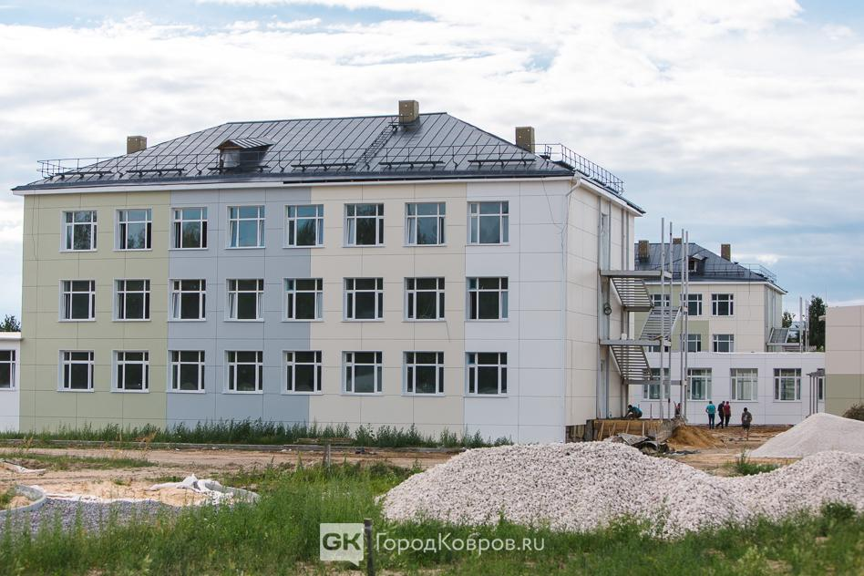
№№ п/п | Наименование программы | План на 2021 г. | Исполнено | Краткая информация по выполнению программных мероприятий за отчетный период. Краткая характеристика оценки показателей эффективности реализации за год.
16 | Программа «Создание новых мест в общеобразовательных организациях в соответствии с прогнозируемой потребностью и современными условиями обучения» | 328 940,1 | 117 524,4 | В 2021 году продолжился капитальный ремонт второго здания МБОУ Гимназия № 1, расположенного по адресу: г.Ковров, пр.Восточный, д.12. Но в связи с неисполнением подрядчиком обязательств и в соответствии с нормами действующего законодательства РФ было принято решение в одностороннем отказе от исполнения контракта, которое вступило в силу 20.12.2021. Денежные средства перераспределены на благоустройство зданий МБОУ СОШ № 8 (капитальный ремонт системы отопления, работы выполнены полностью и в срок) и МБОУ СОШ № 23 (контракт не был заключен).

Slide 54
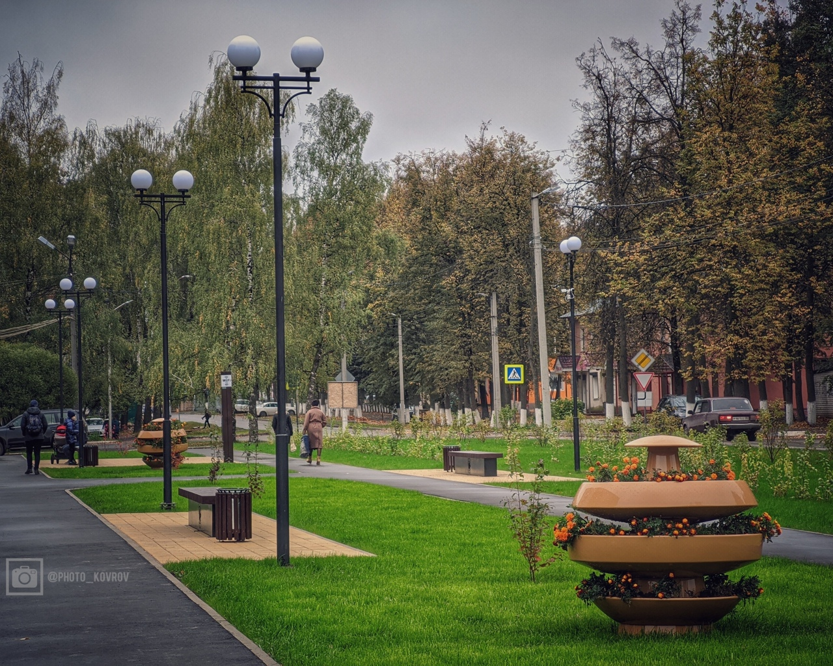
№№ п/п | Наименование программы | План на 2021 г. | Исполнено | Краткая информация по выполнению программных мероприятий за отчетный период. Краткая характеристика оценки показателей эффективности реализации за год.
17 17.1 | Программа «Благоустройство территории города Коврова» Подпрограмма «Формирование современной городской среды на территории города Коврова» | 94 863,6 94 863,6 | 92 702,4 92 702,4 | Участниками программы благоустройства в городе Коврове стали 13 дворовых территорий , сквер Зои Космодемьянской , парк Экскаваторостроителей, сквер Кукушкин пруд, бульвар им.Ю.М. Сазыкина. По всем объектам работы завершены и оплачены.

Slide 55
№№ п/п | Наименование программы | План на 2021 г. | Исполнено | Краткая информация по выполнению программных мероприятий за отчетный период. Краткая характеристика оценки показателей эффективности реализации за год.
18 | Программа «Противодействие терроризму и экстремизму в городе Коврове» | 206,0 | 206,0 | Во исполнение постановления Правительства РФ от 06.03.2015 №202 « Об утверждении требований к антитеррористической защищенности объектов спорта и формы паспортов безопасности объектов спорта» проведено обследование и категорирование всех муниципальных учреждений спорта, во всех муниципальных учреждениях спорта разработаны и утверждены паспорта безопасности объектов. На 10 объектах установлено видеонаблюдение. В перечень мест массового пребывания людей на территории города Коврова включено 3 объекта: площадь 200-летия г. Коврова, площадь Победы и площадь Воинской Славы. В апреле 2021 года проведено обследование и категорирование объектов, в настоящее время паспорта безопасности разработаны, проходят согласование с территориальными федеральными органами исполнительной власти. На площади Победы и площади 200-летия города Коврова требования антитеррористической защищенности выполнены в полном объеме. Площадь Воинской Славы оборудована информационным стендом, содержащим схему эвакуации при возникновении ЧС, телефоны правообладателя места массового пребывания людей, аварийно-спасательных служб, правоохранительных органов и органов безопасности. В муниципальных учреждениях города регулярно проводятся тренировки и учения по антитеррористической защищенности.

Slide 56
№№ п/п | Наименование программы | План на 2021 г. | Исполнено | Краткая информация по выполнению программных мероприятий за отчетный период. Краткая характеристика оценки показателей эффективности реализации за год.
19 | Программа «Реализация государственной национальной политики на территории города Коврова» | 10,0 | 10,0 | Содействие в проведении торжественных мероприятий, приуроченных к праздничным и памятным датам в истории народов России и направленных на укреплении гражданского единства, гармонизацию межнациональных и межконфессиональных отношений в г. Коврове,в том числе посвященных Международному дню родного языка, Дню славянской письменности и культуры, Дню России, Дню народного единства, подготовка полиграфической продукции (типографская продукция)

Slide 57
№№ п/п | Наименование программы | План на 2021 г. | Исполнено | Краткая информация по выполнению программных мероприятий за отчетный период. Краткая характеристика оценки показателей эффективности реализации за год.
 | Всего по программам: | 3 431 086,8 | 3 130 283,0

